Slide 1
ХУВИЙН АШИГ СОНИРХЛЫН МЭДҮҮЛЭГ БОЛОН ХӨРӨНГӨ, ОРЛОГЫН МЭДҮҮЛГИЙН СИСТЕМ
Монгол Улс Авлигатай Тэмцэх Газар
Харилцах утас:
70112468
70112469
70112499
ХЯНАЛТ ШАЛГАЛТ, ДҮН ШИНЖИЛГЭЭНИЙ ХЭЛТЭС
Powerpoint Templates

Slide 2
Хувийн ашиг сонирхлын мэдүүлэг болон хөрөнгө, орлогын мэдүүлгийн систем
Хувийн ашиг сонирхлын мэдүүлэг болон хөрөнгө орлогын мэдүүлгийн систем
Хөрөнгө орлогын мэдүүлгийн Судалгаа шинжилгээний програм
Хувийн ашиг сонирхлын мэдүүлэг болон хөрөнгө орлогын мэдүүлгийн системийн удирдлага
Төрийн өндөр албан тушаалтны хөрөнгө, орлогын мэдүүлэг олон нийтэд нээлттэй мэдээллэх
https://meduuleg.iaac.mn
www.xacxom.iaac.mn

Slide 3
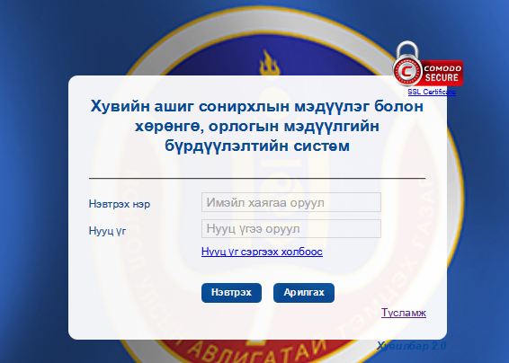
Хувийн ашиг сонирхлын мэдүүлэг болон хөрөнгө, орлогын мэдүүлгийн систем
Хувийн ашиг сонирхлын мэдүүлэг болон хөрөнгө, орлогын мэдүүлгийг цахимаар мэдүүлэхдээ / https://meduuleg.iaac.mn / цахим хаягаар хандана.

Slide 4
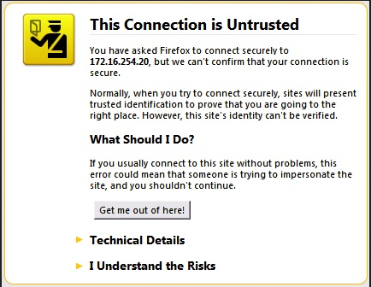
Цахимд /https://meduuleg.iaac.mn/ -д тухайн компьютерийн интернэт хөтчөөс анх удаа хандаж байгаа бол дараах зааврыг дагаж нэвтэрнэ үү. Үүнд: The Connection is Untrusted гэсэн асуух хуудас гарч ирнэ. I Understand the Risk сонголтыг сонгоно.
Мэдүүлэг гаргагч https://meduuleg.iaac.mn
цахим хуудас руу хандахад анхаарах
I Understand the Risk дарна

Slide 5
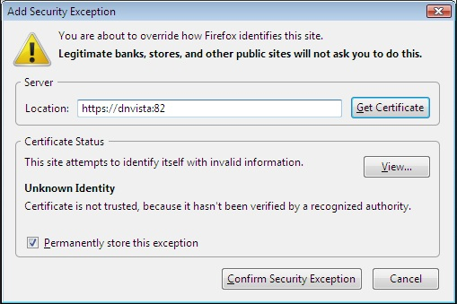
Add Security Exception цонхны “Confirm Security Exception” гэсэн нэртэй товч дээр дарна. Энэ үйлдлийг хийснээр https://meduuleg.iaac.mn цахимд хуудас гарч ирнэ.
Confirm Security Exception дарна

Slide 6
Нэвтрэх хуудас
Цахимд бүртгүүлсэн Имэйл хаягаа бичнэ
Цахимд бүртгүүлсэн Имэйл хаягаар ирсэн нууц үг
Мэдүүлэг гаргагч байгууллагын мэдүүлгийг бүртгэх, хянах, хадгалах эрх бүхий албан тушаалтанд баталгаатай /имэйл/ хаягыг өгнө ;
Мэдүүлэг гаргагчийн цахимд бүртгүүлсэн /и-мэйл/ хаягыг ашиглагдахгүй болсон бол байгууллагын мэдүүлгийг бүртгэх, хянах, хадгалах эрх бүхий албан тушаалтанд баталгаатай /и-мэйл/ хаягыг өгч засварлуулна;

Slide 7
Нууц үг сэргээх холбоос
Нууц үг сэргээх холбоос
Хөрөнгө орлогын мэдүүлгийн системд нэвтрэх “Нууц үг” -ийг мартсан бол “Нууц үг сэргээх холбоос” руу орно.

Slide 8
Имэйлээ оруулна уу
Цахимд бүртгэлтэй Имэйл хаягаа бичнэ.
Мэдүүлэг гаргагч өөрийн цахимд бүртгүүлсэн /имэйл/ хаягыг бичнэ;

Slide 9
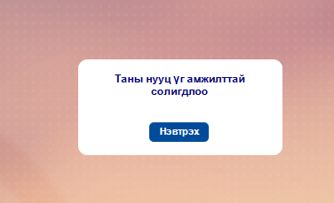
Нууц үг солигдсон бол

Slide 10
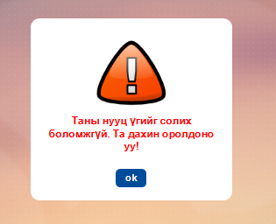
Нууц үг солигдоогүй бол
Мэдүүлэг гаргагч өөрийн /имэйл/ хаягыг бичээд “Илгээх” товч дээр дарахад анхааруулга гарч ирсэн бол дараах шалтгаанууд байна. Үүнд:
Мэдүүлэг гаргагчийг ХАСХОМ системд бүтгээгүй.
ЭБАТ мэдүүлэг гаргагчийн эрхийг үүсгэхдээ имэйл хаягыг буруу оруулсан.

Slide 11
Тусламж
Нууц үг сэргээх холбоос
Хөрөнгө орлогын мэдүүлгийн системд нэвтрэх “Нууц үг” -ийг мартсан бол “Нууц үг сэргээх холбоос” руу орно.

Slide 12
ЦАХИМ СИСТЕМД АНХААРАХ АСУУДАЛ - /И-МЭЙЛ ХАЯГ/
Нууц үг сэргээхэд и-мэйл хаягаар нь код ирэхгүй байгаа асуудал үүсдэг ба энэ нь дараах шалтгаанаас болдог.
1. И-мэйл хаяг нь буруу
2. И-мэйл очсон боловч Spam-д орсон,
3. И-мэйл хаяг нь блоклогдсон, гаднаас мэйл авахгүй байгаа
4. И-мэйл сервер ажиллахгүй болох-маш цөөхөн.
Notes:
Нууц үг сольж үзүүлэх

Slide 13
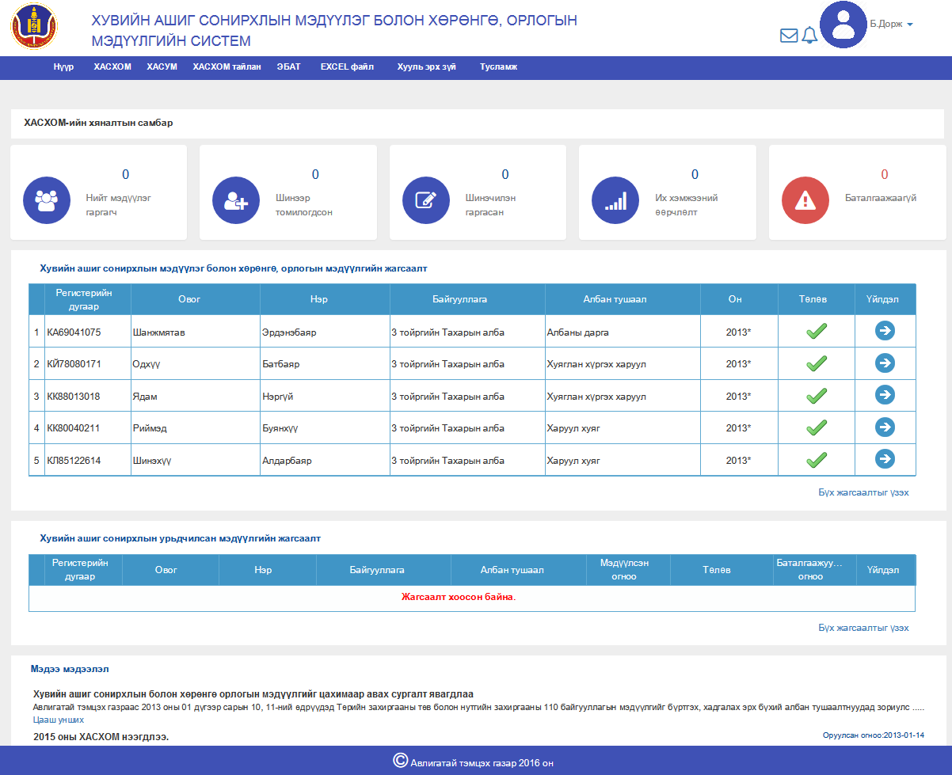
Нүүр хуудас

Slide 14
Мэдүүлэг гаргагч
Мэдүүлэг гаргагчийн мэдээлэл.
Мэдүүлэг гаргагч өөрийн нэр дээр дарахад
Өөрийн мэдүүлэг /ЭБАТ ХАСХОМ мэдүүлэхдээ/
Нууц үг солих
Гарах

Slide 15
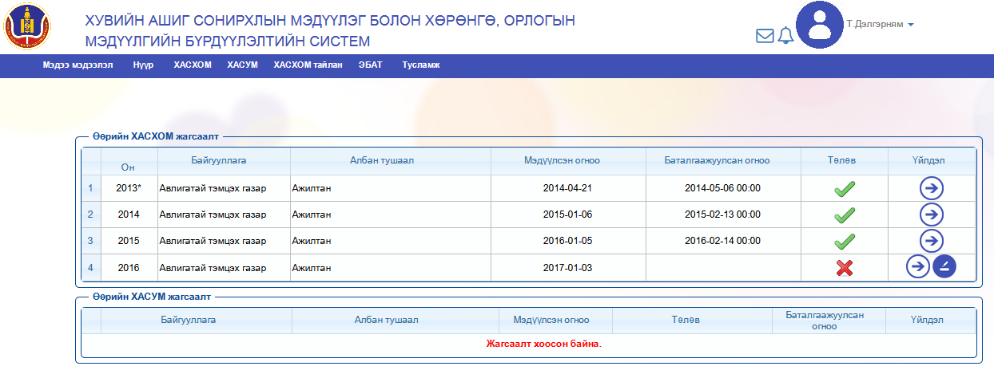
Өөрийн мэдүүлэг
Өөрийн ХАСХОМ жагсаалт
Мэдүүлэг гаргагчийн ХАСХОМ системд гаргаж байсан мэдүүлгийн жагсаалтыг харуулна

Slide 16
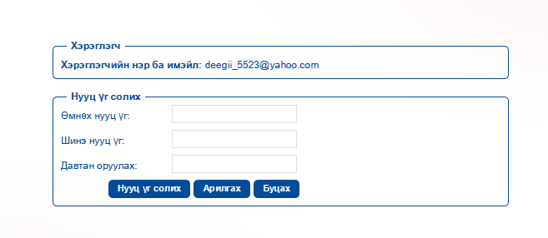
Нууц үг солих
Мэдүүлэг гаргагч
ХАСХОМ системд нэвтрэх нууц үгийг солино.

Slide 17
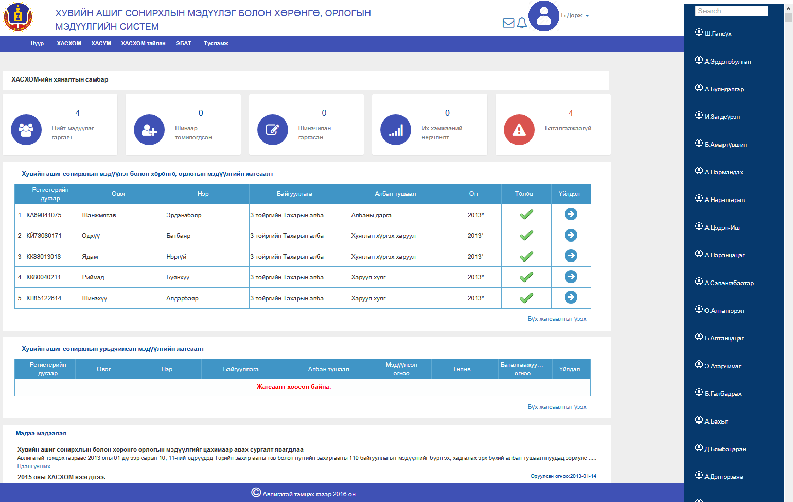
ЭБАТ харилцах цонх
ЭБАТ харилцах

Slide 18
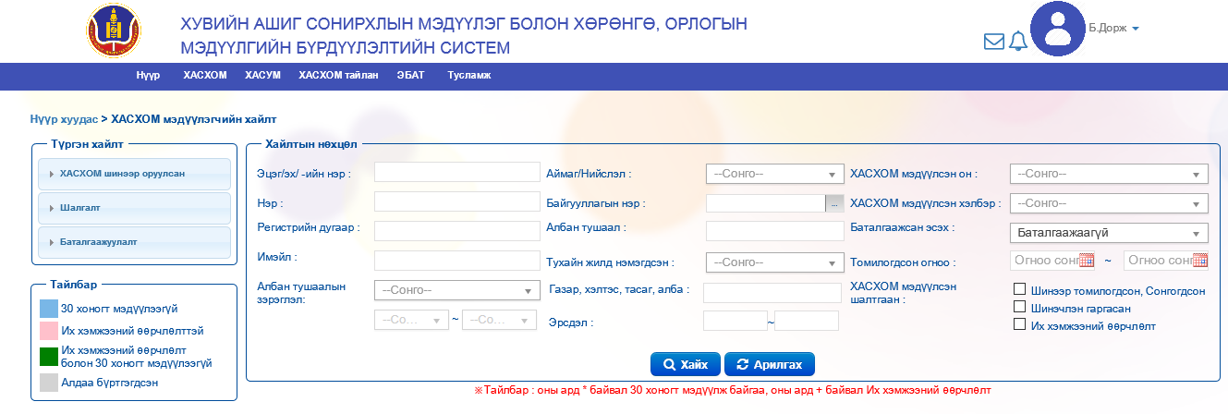
Нүүр хуудасны үндсэн цэс

Slide 19
ХАСХОМ
ХАСХОМ
ХАСХОМ Мэдүүлэг гаргагчийг шинээр бүртгэх
ХАСХОМ Мэдүүлэг гаргагчаар хайх
ХАСХОМ Мэдүүлсэн оноор хайх

Slide 20
Мэдүүлэг гаргагчийг шинээр бүртгэх
Зөв сонгоно
Гараас бичихэд гарч ирэх сонголтоос сонгоно
Заавал сонгоно
Сонгохгүй бол Имэйл хаягаар нууц үг явахгүй
Сонгож мэдүүлэг гаргагчийг товч бүртгэлээр бүртгэнэ
Заавал сонгоно

Slide 21
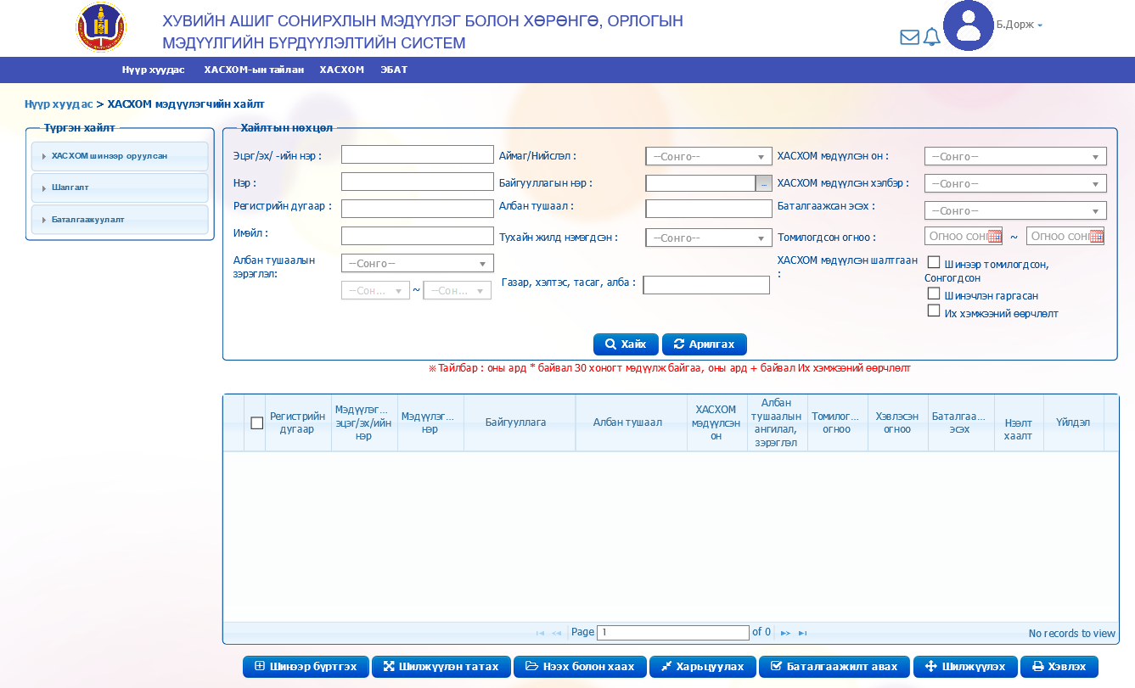
Мэдүүлэг гаргагчаар хайх
Бүртгэл
Гараас бичих талбаруудад заавал крилл үсгээр бичнэ

Slide 22
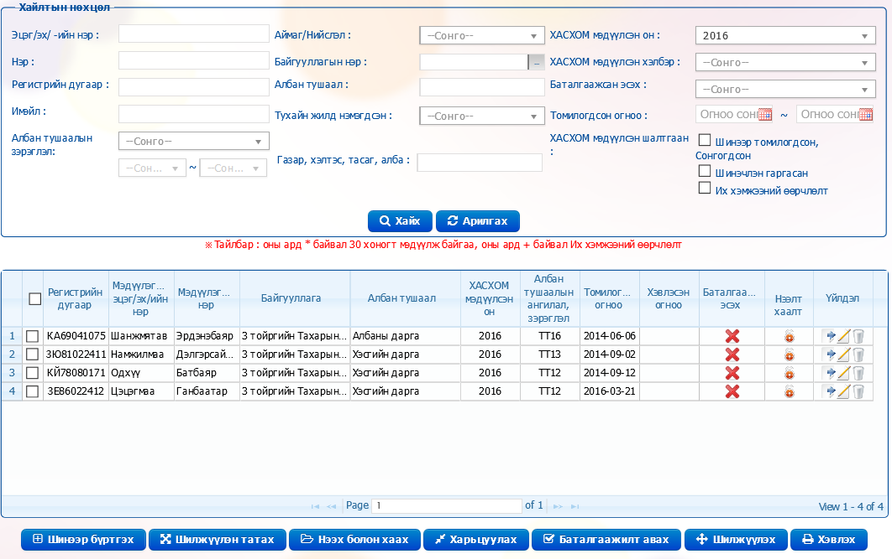
Хайлтын үр дүн
Бүртгэл
Гараас бичих талбаруудад заавал крилл үсгээр бичнэ

Slide 23
Мэдүүлэг гаргагчийг шинээр бүртгэх, шилжүүлэх
Жагсаалт дээр харагдах мэдээлэл нэмэгдсэн
Төрийн албанд анх орж байгаа, анх удаа ХАСХОМ өгч байгаа мэдүүлэг гаргагчдын хувьд “ШИНЭЭР БҮРТГЭХ” хэсгээр орж цахимд бүртгэнэ.
Харин урьд нь цахимаар ХАСХОМ өгч байсан хүмүүсийн хувьд тухайн байгууллагаас “ХАСАЛТ” хийлгэж үндсэн мэдээллээр “ШИЛЖҮҮЛЭН ТАТАХ” үйлдэлийг хийж мэдүүлгийг өмнөх байгуулагаас нь татаж авна.
Өөрийн байгууллагын харьяа салбар байгууллага хооронд мэдүүлэг гаргагч шилжин томилогдоход “ШИЛЖҮҮЛЭХ” үйлдэлийг хийнэ

Slide 24
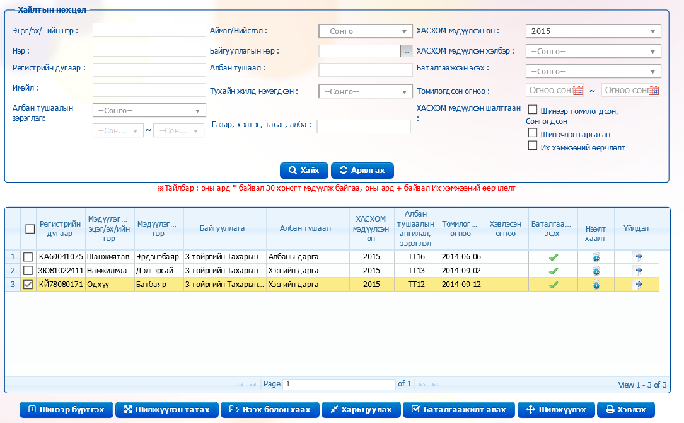
Нээх болон хаах
ЭБАТ өөрийн байгууллагын мэдүүлэг гаргагчид мэдүүлгийн эрх үүсгэх
Төрийн албанд анх орж байгаа, анх удаа ХАСХОМ өгч байгаа мэдүүлэг гаргагчдын хувьд “ШИНЭЭР БҮРТГЭХ” хэсгээр орж цахимд бүртгэнэ.
Харин урьд нь цахимаар ХАСХОМ өгч байсан хүмүүсийн хувьд тухайн байгууллагаас “ХАСАЛТ” хийлгэж үндсэн мэдээллээр “ШИЛЖҮҮЛЭН ТАТАХ” үйлдэлийг хийж мэдүүлгийг өмнөх байгуулагаас нь татаж авна.
Өөрийн байгууллагын харьяа салбар байгууллага хооронд мэдүүлэг гаргагч шилжин томилогдоход “ШИЛЖҮҮЛЭХ” үйлдэлийг хийнэ

Slide 25
Мэдүүлэг гаргагч шилжин томилогдсон бол хасалт хийх
Мэдүүлэг гаргагчийн ХАСХОМ-ийг баталгаажуулсаны дараа “ХАСАЛТ” хийнэ

Slide 26
ХАСХОМ мэдүүлэхээр ороход
Мэдүүлэг гаргагчийн ХАСХОМ мэдүүлэхээр ороход үүргийг анхааруулна !

Slide 27
ХАСХОМ мэдүүлэх
Бүртгэлийн талбаруудад тавьж өгсөн утгуудаар бөглөнө
Криллээр бичнэ үү !
Гадаад улсын дугаар бичих бол сонгоно
Зөвхөн тоо бичнэ !
Крилл үсэ, тоо

Slide 28
Мэдүүлэг гаргагч
Мэдүүлэг гаргагчийн ХАСХОМ бөглөсөн мэдээллийг харах боломжтой болсон !

Slide 29
Мэдүүлэг гаргагч
Мэдүүлэг гаргагчийн ХАСХОМ бөглөсөн мэдээллийг харах боломжтой болсон !

Slide 30
ЦАХИМ СИСТЕМД АНХААРАХ АСУУДАЛ /МЭДҮҮЛЭГ ГАРГАХ ҮНДЭСЛЭЛ/
Мэдүүлэг гаргагчийн мэдүүлгийг хянаж БАТАЛГААЖУУЛАХ -даа “Мэдүүлэг гаргах үндэслэлийг зөв сонгох”
ШИНЭЭР ТОМИЛОГДСОН, СОНГОГДСОН – 30 хоногтоо гаргаж буй тохиолдолд
ШИНЭЧЛЭН ГАРГАСАН - 2015.12.31-нээр ажиллаж байсан мэдүүлэг гаргагч 2016 оны мэдүүлгээ гаргахдаа
ИХ ХЭМЖЭЭНИЙ ӨӨРЧЛӨЛТ– Их хэмжээний өөрчлөлтөө мэдүүлж буй тохиолдолд

Slide 31
ХАСХОМ тайлан
ХАСХОМ тайлан /ЭБАТ-ны гаргаж ирүүлдэг тайлангууд /
ХАСХОМ1
ХАСХОМ2
ХАСХОМ3
ХАСХОМ4 тайланг гаргана.
ХАСХОМ2 тайланг дээд шатны байгууллагад файлаар хүргүүлнэ. / 2017 оны 2 дугаар сарын 16 өдрөөс эхлэн тайлангуудыг уншуулна/

Slide 32
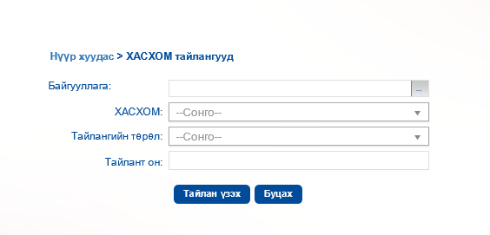
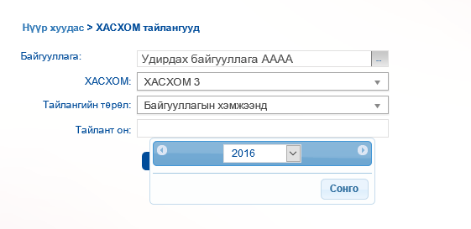
ХАСХОМ тайлан
ХАСХОМ тайлангууд
Байгууллагыг сонгоно
ХАСХОМ тайланг сонгоно
Тайлангын төрөл
Байгууллага
Харъяа байгууллагын хэмжээнд сонгоно
Тайлант он

Slide 33
ЭБАТ
ЭБАТ-ны заавал бөглөх бүртгэлүүд
ЭБАТ бүртгэх
Мэдүүлэг гаргаагүй албан тушаалтныг бүртгэх
ХАС-н талаар бусад этгээдээс мэдээллэсэн мэдээ бүртгэх
Цаасаар ирүүлсний бүртгэл
Давхар ажил эрхлэлтийн талаар танилцуулга
Мэдэгдэл, тайлбар тэдгээрийн шийдвэрлэлтийн бүртгэл
ХАС-н урьдчилсан мэдүүлгийн бүртгэл

Slide 34
БҮРТГЭЛИЙН МАЯГТУУД:
1.Хувийн ашиг сонирхлын мэдүүлэг болон хөрөнгө, орлогын мэдүүлгийг хүлээн авсан тухай бүртгэл
/АТГ-ын даргын 2012.06.13-ны өдрийн 91 дүгээр тушаалын 4 дүгээр хавсралт/
2. Хувийн ашиг сонирхлын урьдчилсан мэдүүлгийн бүртгэл
/АТГ-ын даргын 2012.06.13-ны өдрийн 91 дүгээр тушаалын 5 дугаар хавсралт/
3. Мэдэгдэл, тайлбар, мэдээлэл тэдгээрийн шийдвэрлэлтийн бүртгэл
/АТГ-ын даргын 2012.06.13-ны өдрийн 91 дүгээр тушаалын 6 дугаар хавсралт/
Notes:
Мэдээлэл өгөх журмын хавсралт бүртгэлийн маягт нэмэгдэнэ

Slide 35
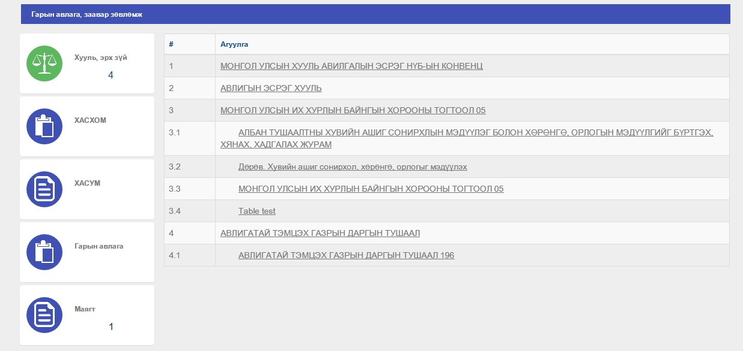
Тусламж

Slide 36
ЦАХИМ СИСТЕМД АНХААРАХ АСУУДАЛ - /МЭДҮҮЛЭГ ГАРГАХ ҮНДЭСЛЭЛ/
ШИНЭЧЛЭН ГАРГАСАН 2016
ШИНЭЭР ТОМИЛОГДСОН, СОНГОГДСОН
ШИНЭЧЛЭН ГАРГАСАН 2016
ИХ ХЭМЖЭЭ
ШИНЭЭР ТОМИЛОГДСОН, СОНГОГДСОН
ИХ ХЭМЖЭЭ 2014*

Slide 37
ЦАХИМ СИСТЕМД АНХААРАХ АСУУДАЛ – /ЭБАТ ЦЭС/
ЭБАТ цэсний бүртгэлүүдийг тухай бүр бүртгэх
Цаасаар ирүүлснийг бүртгэх - /ХАСХОМ-4 бүртгэл/
ХАС-ын урьдчилсан мэдүүлгийн бүртгэл – АТГ-т хянагдсан урьдчилсан мэдүүлгийн тоотой таарах ёстой.
Мэдэгдэл, тайлбар тэдгээрийн шийдвэрлэлтийн бүртгэл- аймаг, дүүргүүдэд ХААА-ны алба байгуулагдсан ба тэнд ЭБАТ байх шаардлагатай.
ЭБАТ бүртгэх - салбар ЭБАТ-уудын мэдээллийг тухай бүр бүртгэх
Notes:
Өмнөх ЭБАТ-ын эрхийг устгаагүй, хуучин ЭБАТ нь ашигладаг.

Slide 38
ЦАХИМ СИСТЕМД АНХААРАХ АСУУДАЛ – /ХАСХОМ ХЯНАХ/
Бүрэн цахим хэлбэрт шилжих хүртэл цаасан ба цахим мэдүүлгийг хянаж, БАТАЛГААЖУУЛАЛТ -ыг хийх. Үүнд:
Зарим мэдүүлэг гаргагч нар өмнөх оны мэдүүлэг өгсөн байхыг үгүйсгэхгүй.
Цахим ХАСХОМ-т орлогоо мэдүүлсэн эсэхийг хянах
Цахимаар мэдүүлсэн их хэмжээний өөрчлөлтөө шинэчлэсэн мэдүүлэгтээ тусгасан эсэхийг хянах
Цахим мэдүүлгийн хэвлэсэн огноо хуулийн хугацаандаа байна уу гэдгийг хянах

Slide 39
ЦАХИМ СИСТЕМД АНХААРАХ АСУУДАЛ – /БҮРДҮҮЛЭЛТ/
Шинээр томилогдсон мэдүүлэг гаргагчдыг цахим системд тухай бүр бүртгээгүй, нөхөж оруулсан, бүрдүүлэлтийн хугацаатай давхцаж ачаалал үүсгэсэн асуудал гарсан.
Цаашид тухай бүр нь мэдүүлгийг нь оруулахгүй бол он гараад 2013*, 2013+ гэж байхгүй болно.
2015.01.01 гэхэд 2014 оны ХАСХОМ-ийн эрхийг нээнэ. Тэрнээс өмнө бүх /2013*, 2013+/ ХАСХОМ-уудыг оруулж, баталгаажуулсан байх ёстой.
Оноос өмнө шилжилт хөдөлгөөнөө хийхгүй бол тэр мэдүүлэг гаргагчийн 2014 оны ХАСХОМ нээгдэхгүй. Цахимд орсон 2013*-той мэдүүлгүүдээс 2014 оны мэдүүлэг нээгдэнэ.
2014 оны эрх нээсний дараа чөлөөлөгдсөн, шилжсэн албан тушаалтнуудын 2014 оны ХАСХОМ-ийг програм /2015.01.01-нээс хойш/ -аас устгана.

Slide 40
ЦАХИМ ПРОГРАМТАЙ ХОЛБООТОЙ ХҮСЭЛТ
ЭБАТ-ын Facebook-д нэгдэх, одоогоор 500 орчим гишүүнтэй болсон.
https://www.facebook.com/groups/xacxom/ буюу “ЭБАТ” гэж хайх.
Цахим програм хангамжийг сайжруулж, хөгжүүлэхэд өөрийн саналыг өгөхийг хүсэж байна.
Дэлгэц амраагч буюу Screensaver-ийг ашиглах, Facebook-ээс татаж авах
Салбар байгууллагын цахим хуудсанд www.meduuleg.iaac.mn сайтыг холбуулах

